Slide 1
До 70-річчя визволення Дніпропетровщини від фашистських загарбників
Підготувала:
Учениця 10 класу
СЗШ №37 м. Дніпропетровська
Шуміліна Олександра

Slide 2
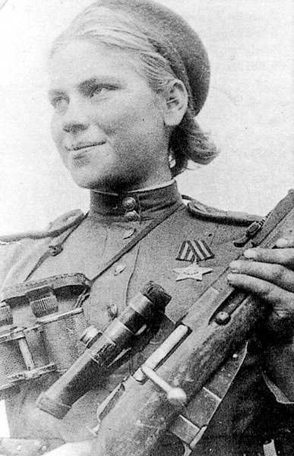
З дня визволення Дніпропетровщини від фашистських загарбників минуло 70 років.
Солдати, чиї імена викарбувані на обелісках Великої Вітчизняної війни, у більшості були молодими хлопцями і дівчатами. У війну рано подорослішали діти.
Шаніна Роза Єгорівна. Снайпер ВОВ

Slide 3
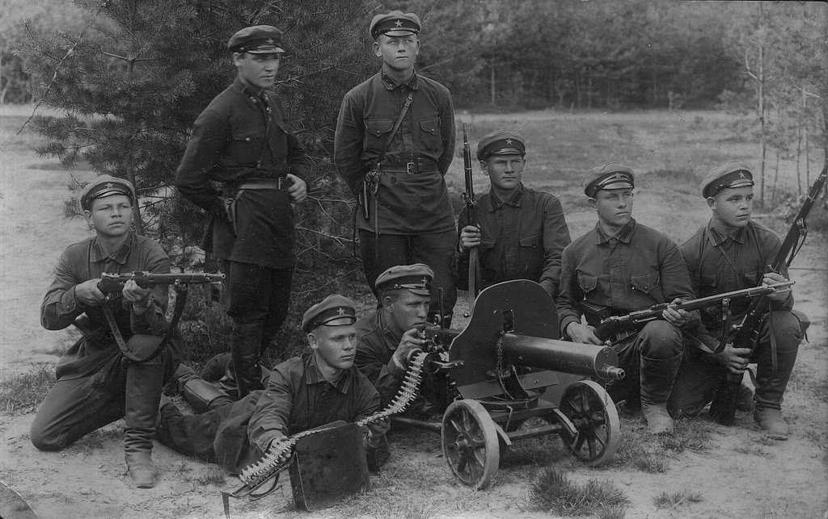
У лихі роки війни нашим дідам та прадідам вдалося розгромити ворога та показати, що означає справжня мужність і відданість Вітчизні.

Slide 4
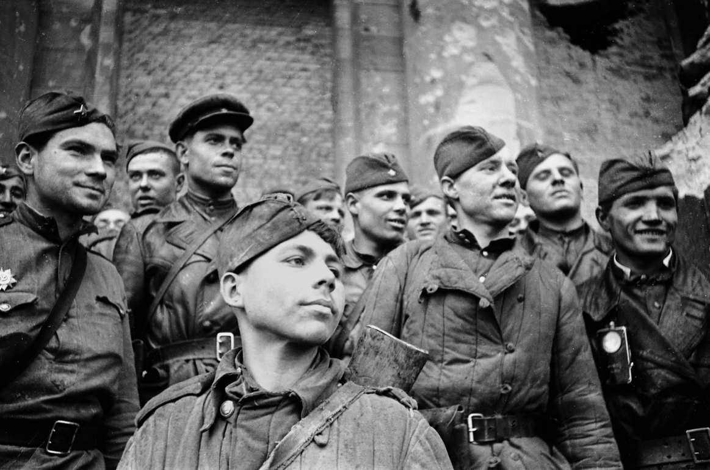
Битва за Дніпро була однією з найбільш кривавих та переломних в усій війні. Захищаючи рідні землі, тут загинули сотні тисяч людей. Ціною свого життя вони здобули свободу для нас.

Slide 5
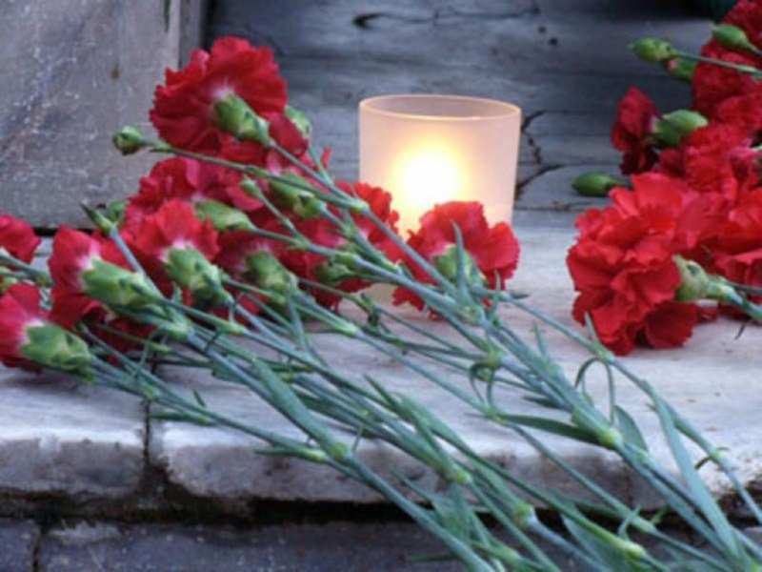
Ми повинні зберегти та передавати з покоління в покоління пам’ять про ті страшні події, щоб ніколи не повторилися помилки минулого.
Пам’ятати ту ціну, яку вони заплатили за наше життя.

Slide 6
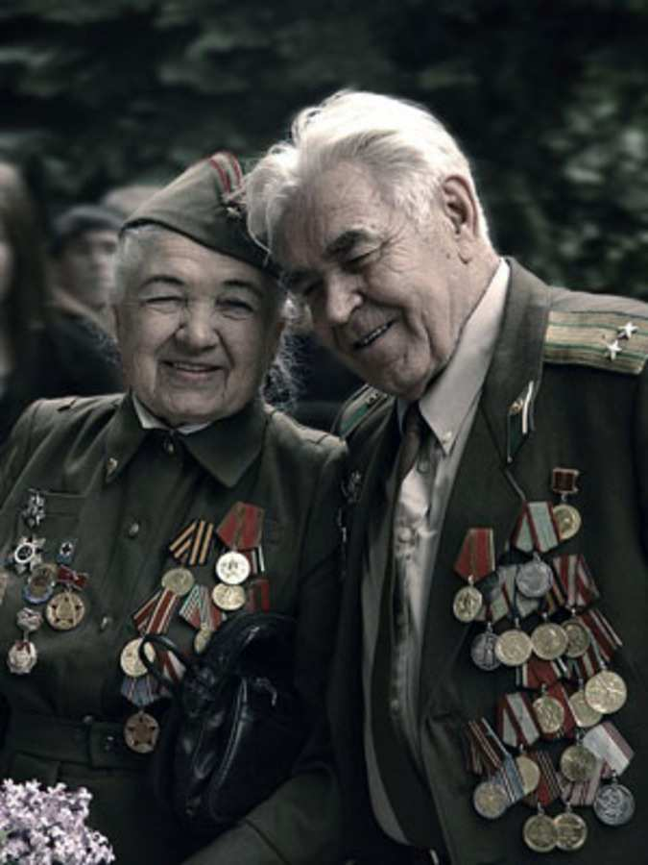
Не можна забувати про те, які важкі випробування випали на долю учасників війни. Кожен з нас має бути безмежно вдячним нашим ветеранам за цей безсмертний подвиг, поважати та допомагати їм. Адже ці люди подарували нам майбутнє і мирне небо усьому світу.

